Slide 1
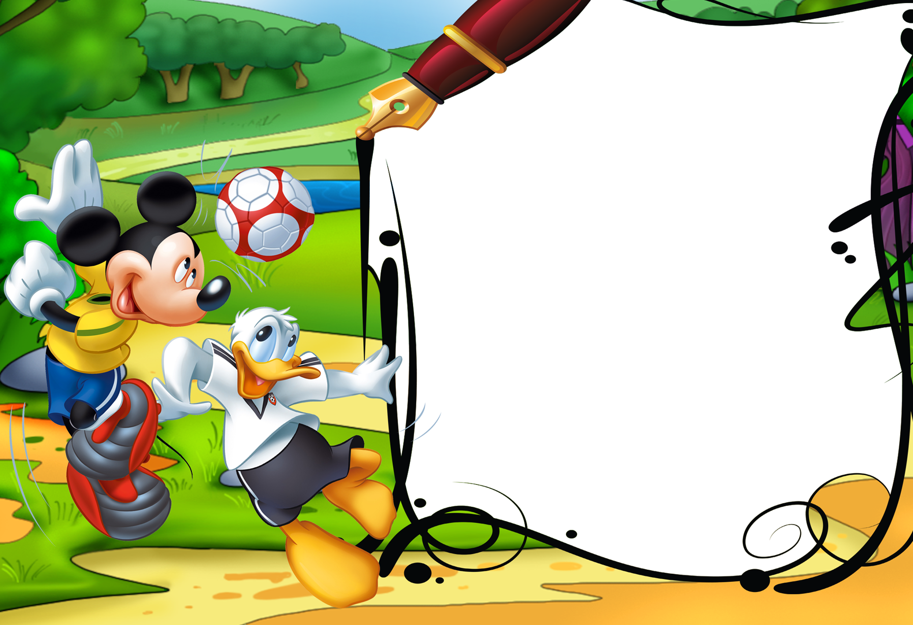
МБДОУ «Детский сад -296»
Фотоотчет о проведении
Спортивного
фестиваля

Slide 2
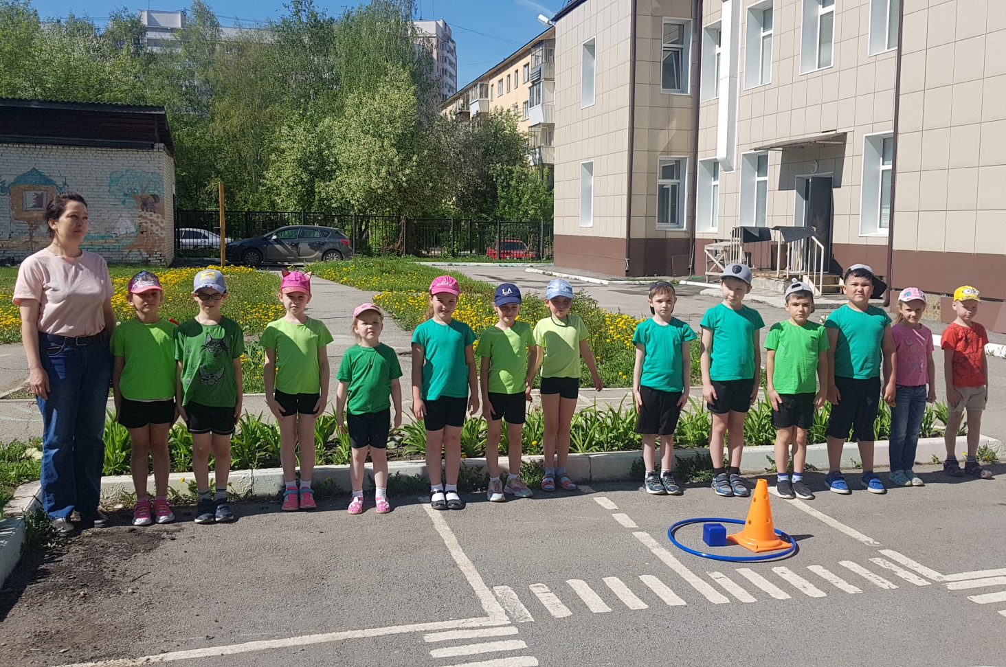
Общее построение команд
Представление членов жюри
Спорт нам плечи расправляет, Силу, ловкость нам дает. Он нам мышцы развивает, На рекорды нас зовет!

Slide 3
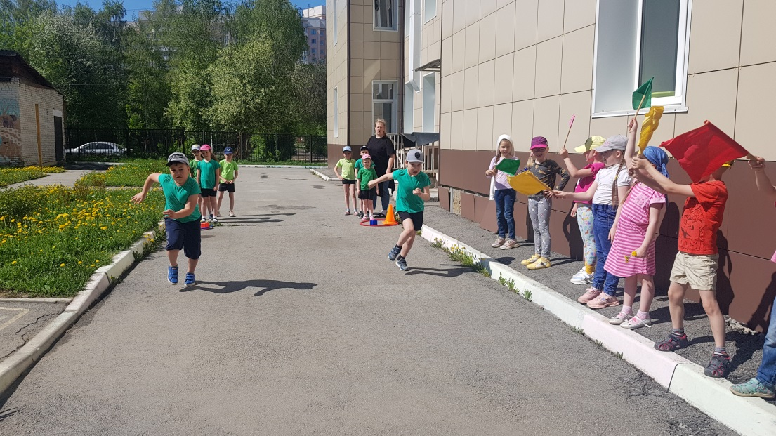
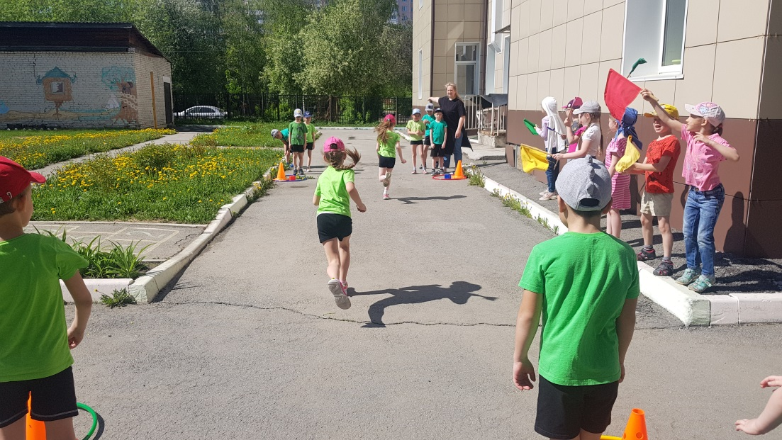
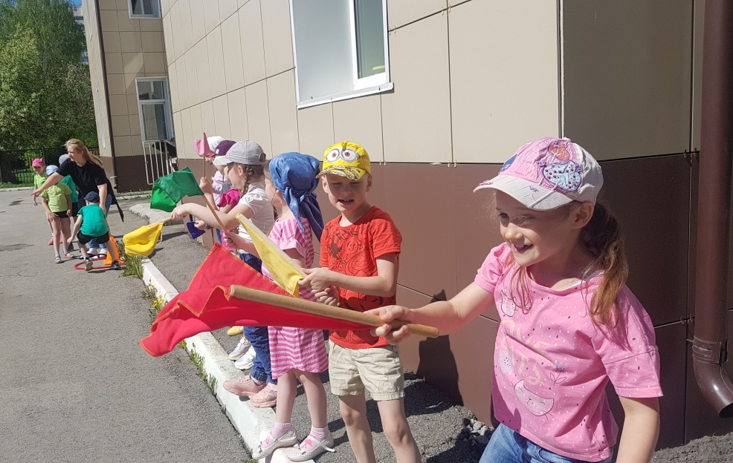
Нам смелым, и сильным, и ловким
Со спортом всегда по пути
Ребят не страшат тренировки —
Пусть сердце стучится в груди.
Нам смелым, и сильным, и ловким
Быть надо всегда впереди.
1 этап «РАЗМИНКА»

Slide 4
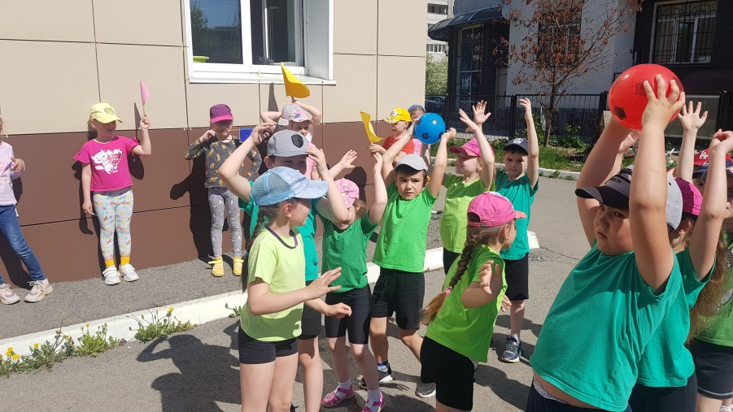
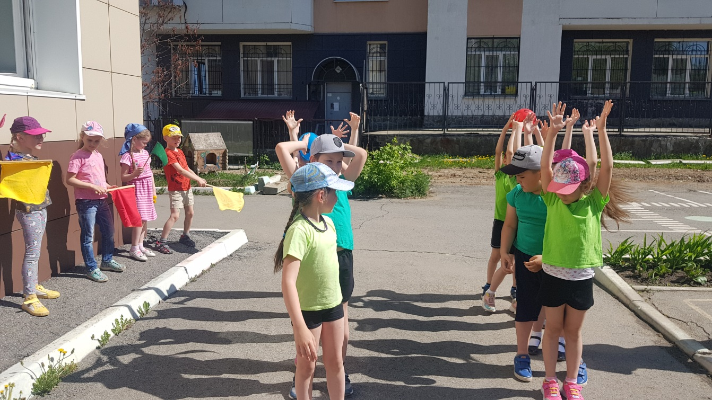
2 этап «ГОНКА МЯЧЕЙ»
Для здоровья важен спорт,
Чтоб болезням дать отпор.
Нужно спортом заниматься,
И здоровым оставаться!

Slide 5
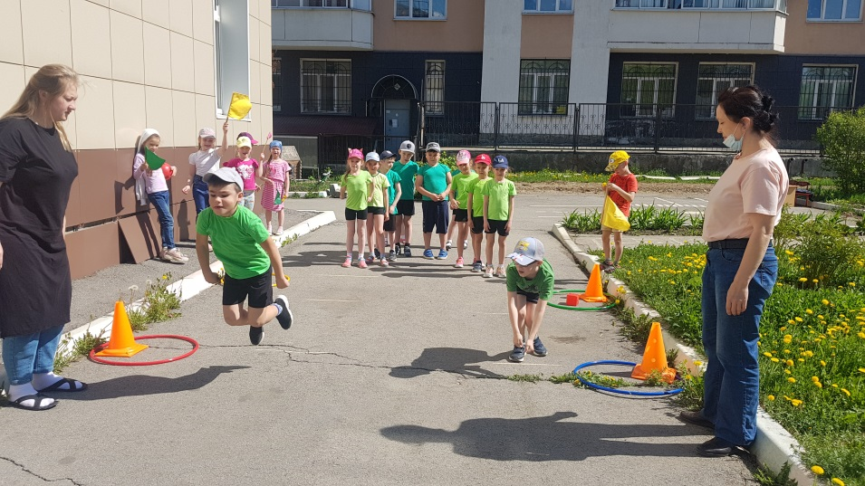
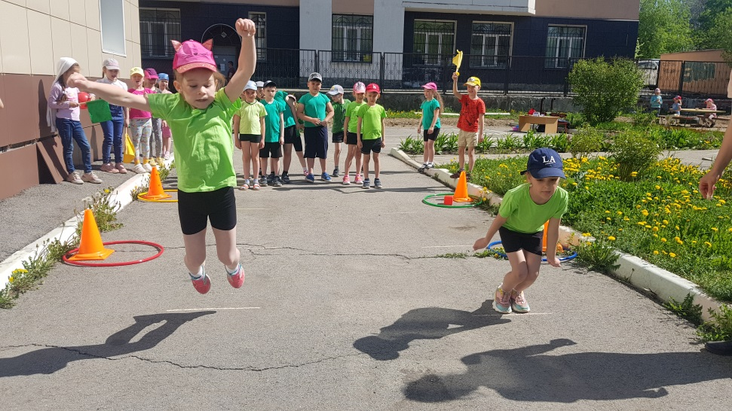
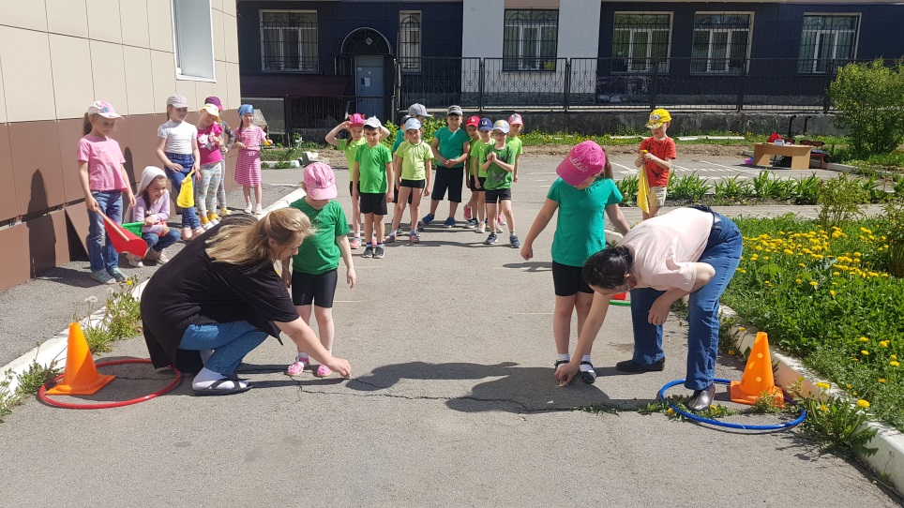
Чтобы прыгнуть метра на два, Оттолкнуться мощно надо, Оттолкнуться, что есть силы
И как бабочка взлететь, Приземляетесь красиво – Будет публика реветь!
3 этап «ПРЫЖКИ В ДЛИНУ»

Slide 6
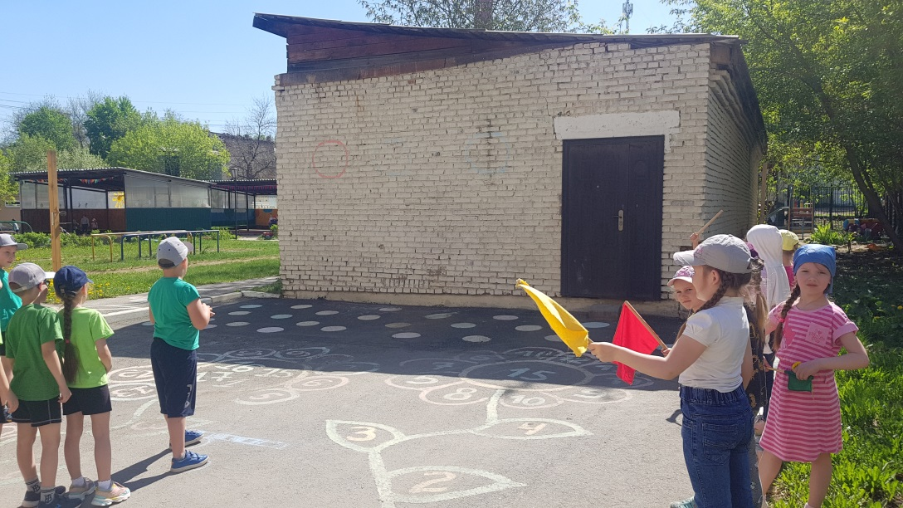
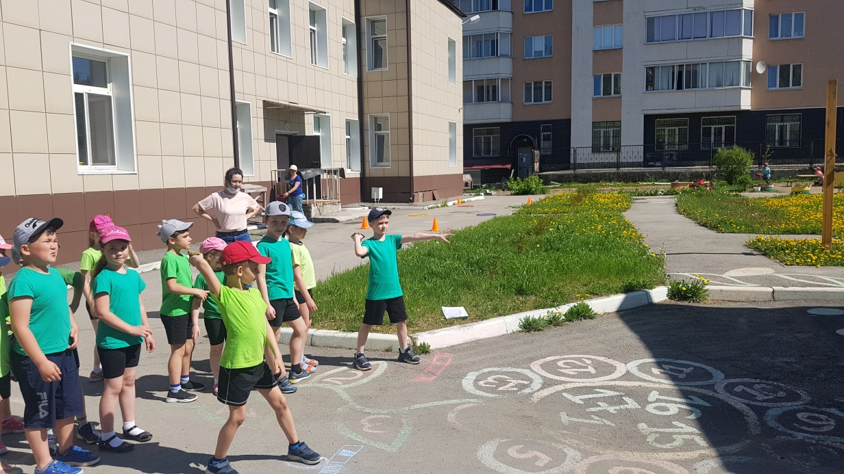
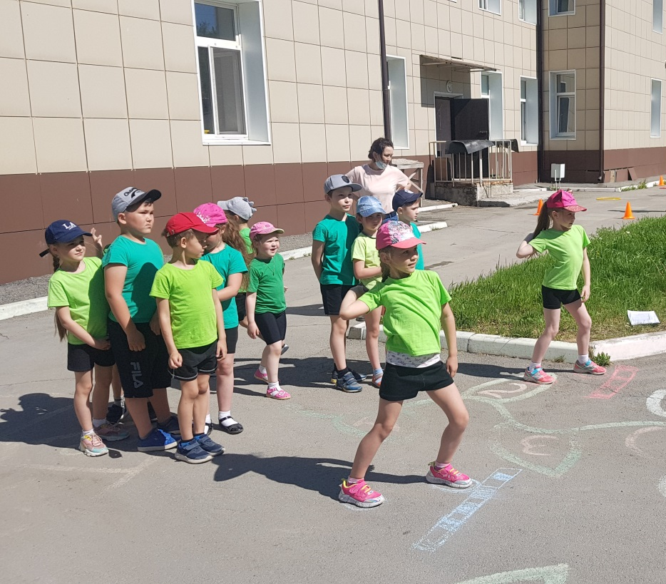
Меткость — среди качеств главных В этом деле для стрелка. Больше выстрелов исправных — Крепче слава игрока.
4 этап «ПОПАДИ В ЦЕЛЬ»

Slide 7
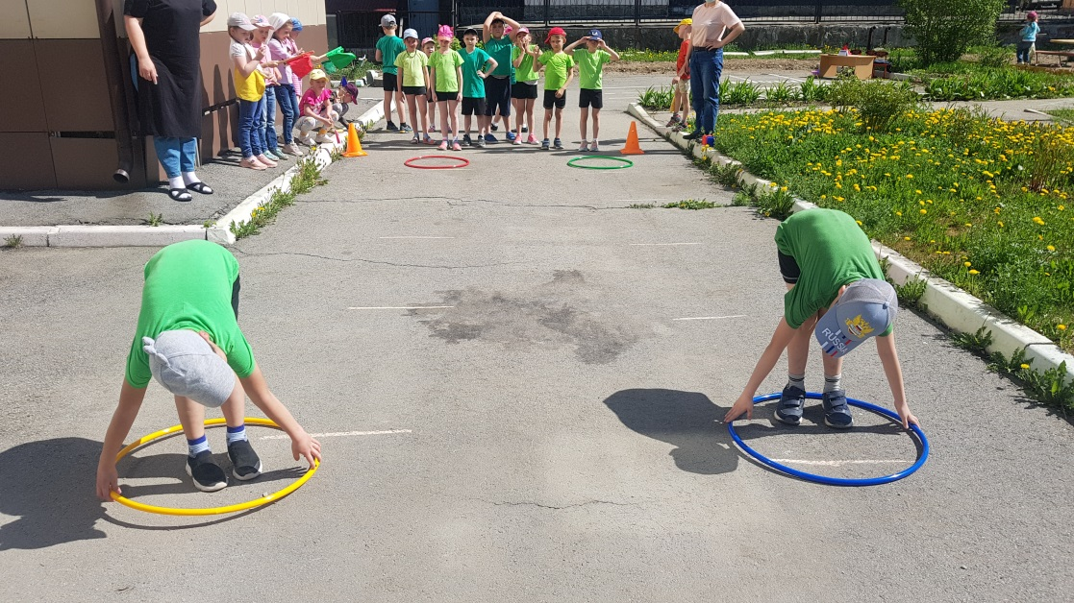
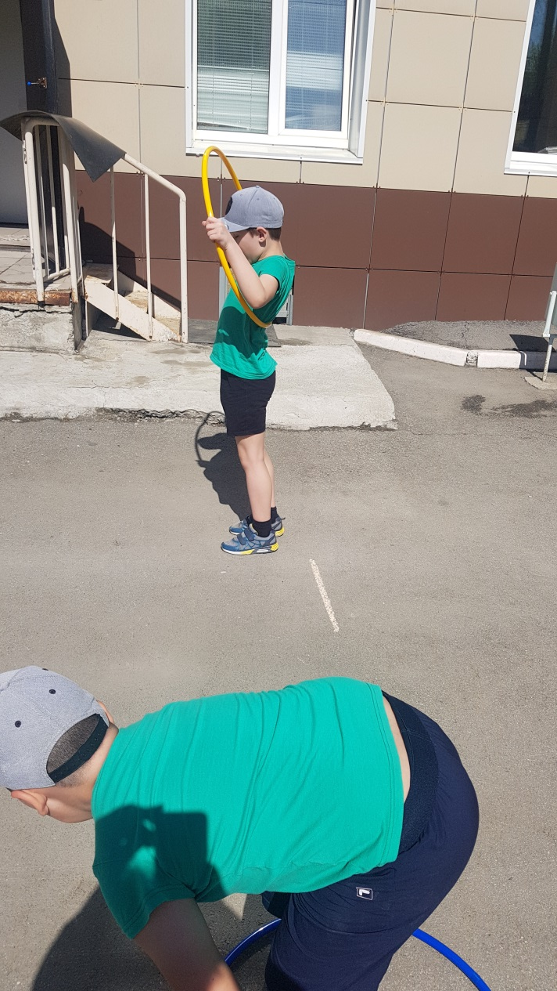
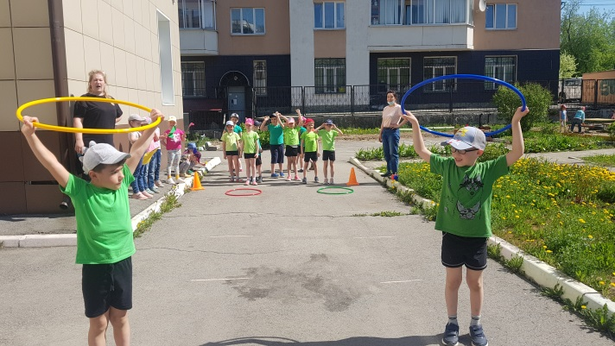
5 этап «ПРОЛЕЗЬ ЧЕРЕЗ ОБРУЧИ»
Всем ребятам наш привет И такое слово: Спорт любите с малых лет — Будете здоровы!

Slide 8
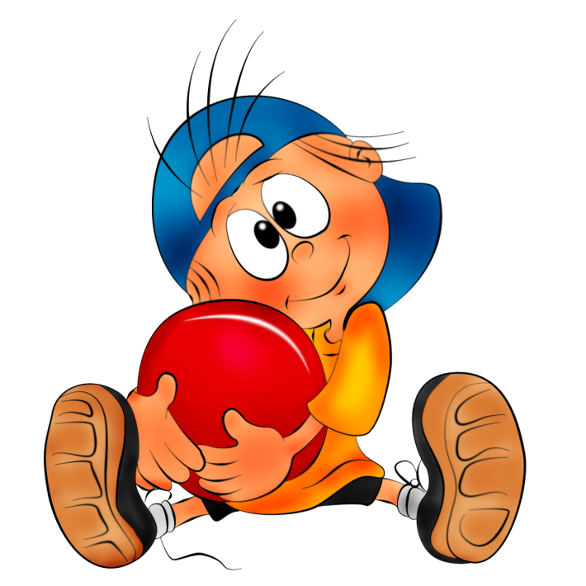
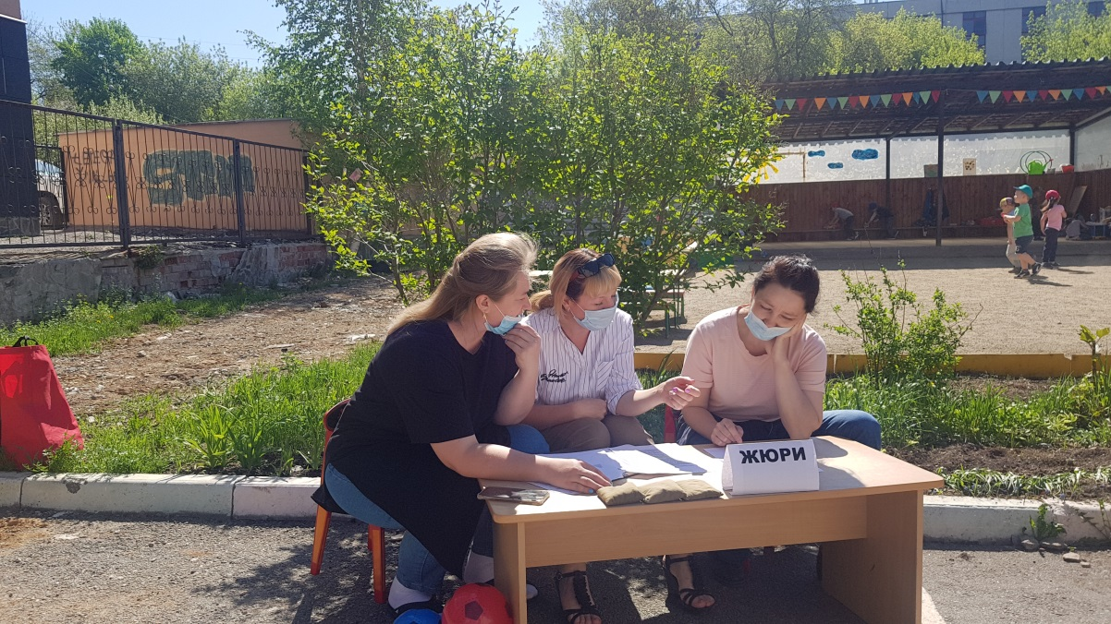
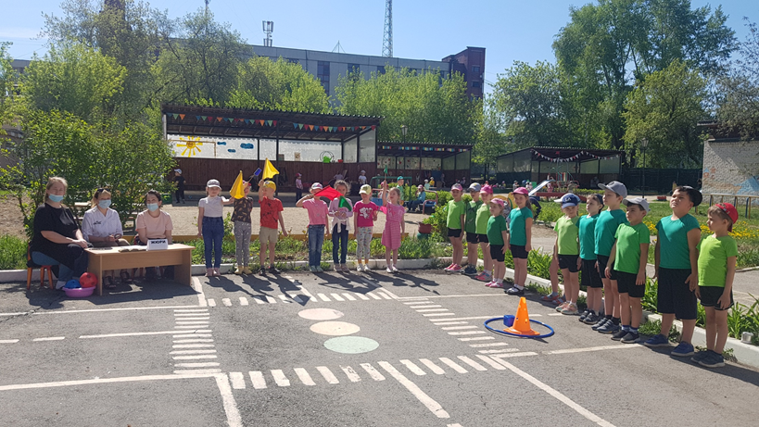
ПОДВЕДЕНИЕ ИТОГОВ
Заключительное построение
Награждение участников

